Slide 1
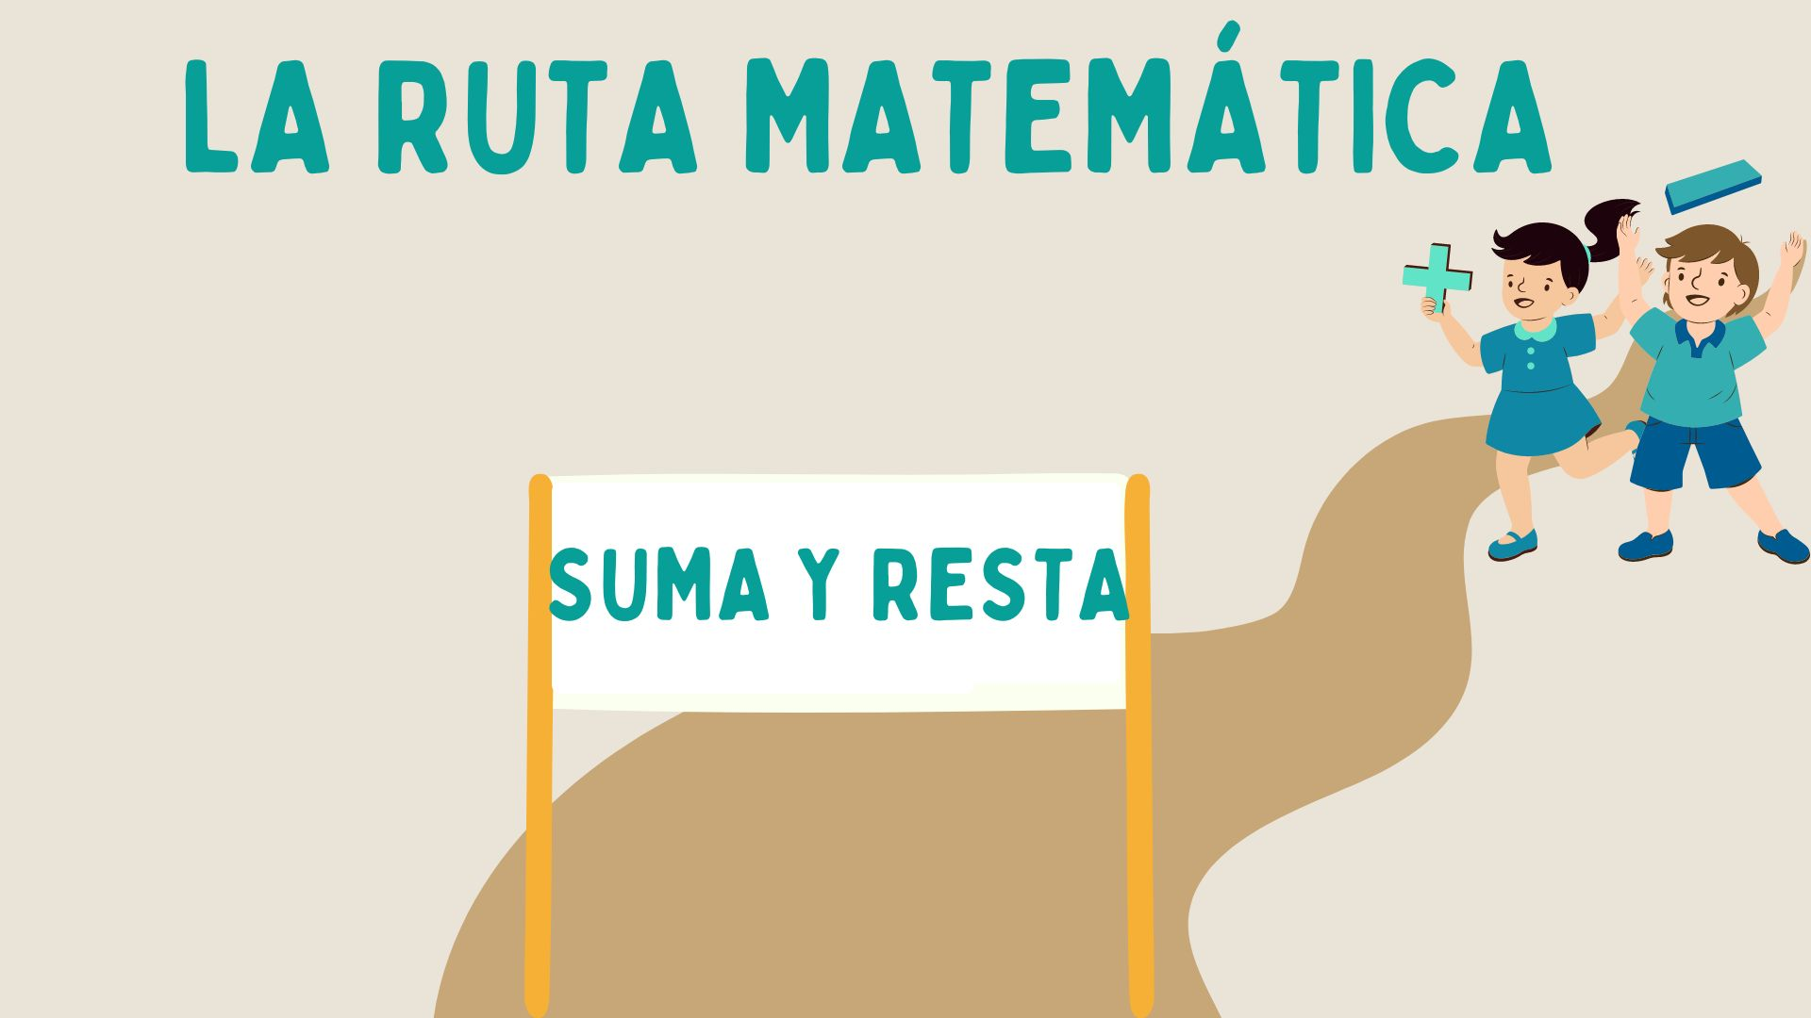


Slide 2
IMPORTANTE: Información sólo para tutor/a
PLANIFICACIÓN TUTORÍA
Propósito: Desarrollar la habilidad para sumar números de dos dígitos con reagrupación,
comprendiendo el proceso de agrupar unidades en decenas.
Objetivos de la Clase
1. Enseñar a sumar números de dos dígitos cuando se debe reagrupar.
Conceptos Clave
1. Suma con reagrupación.
2. Decenas reservadas.

Slide 3
IMPORTANTE: Información sólo para tutor/a
PLANIFICACIÓN TUTORÍA
Consejos para realizar la sesión
En esta sesión, utiliza los bloques que ya has traído en sesiones anteriores para que tu estudiante visualice la reagrupación de unidades en decenas, ya que generalmente no les resulta intuitivo cambiar de dígito con una reserva.
Es muy importante que guíes a tu estudiante en cómo escribir las unidades en su columna y colocar la decena en la parte superior de la columna de decenas, como “reserva”.
Practiquen con diferentes ejemplos hasta que se sienta cómodo con el procedimiento, ya que los estudiantes tienden a confundir la ubicación de los resultados.
Una vez practicados los ejemplos en conjunto, pídele que resuelva una suma con reagrupación de manera independiente, explicando en voz alta cada paso y asegurándote de que comprende cuándo y cómo hacer la reserva de la decena.

Slide 4
IMPORTANTE: Información sólo para tutor/a
PLANIFICACIÓN TUTORÍA
Para Complementar
Pídele a tu estudiante que practique sumas de dos dígitos con reagrupación en casa usando lápiz y papel, dibujando columnas de unidades y decenas. Esto le permitirá practicar el concepto de reserva y solidificar el procedimiento aprendido en la sesión.
Preguntas de Cierre
1. ¿Qué significa reagrupar en una suma de dos dígitos?
2. ¿Por qué reservamos una decena cuando el resultado de las unidades es 10 o más?
3. ¿Cómo sabes dónde colocar las decenas y las unidades en la suma?

Slide 5
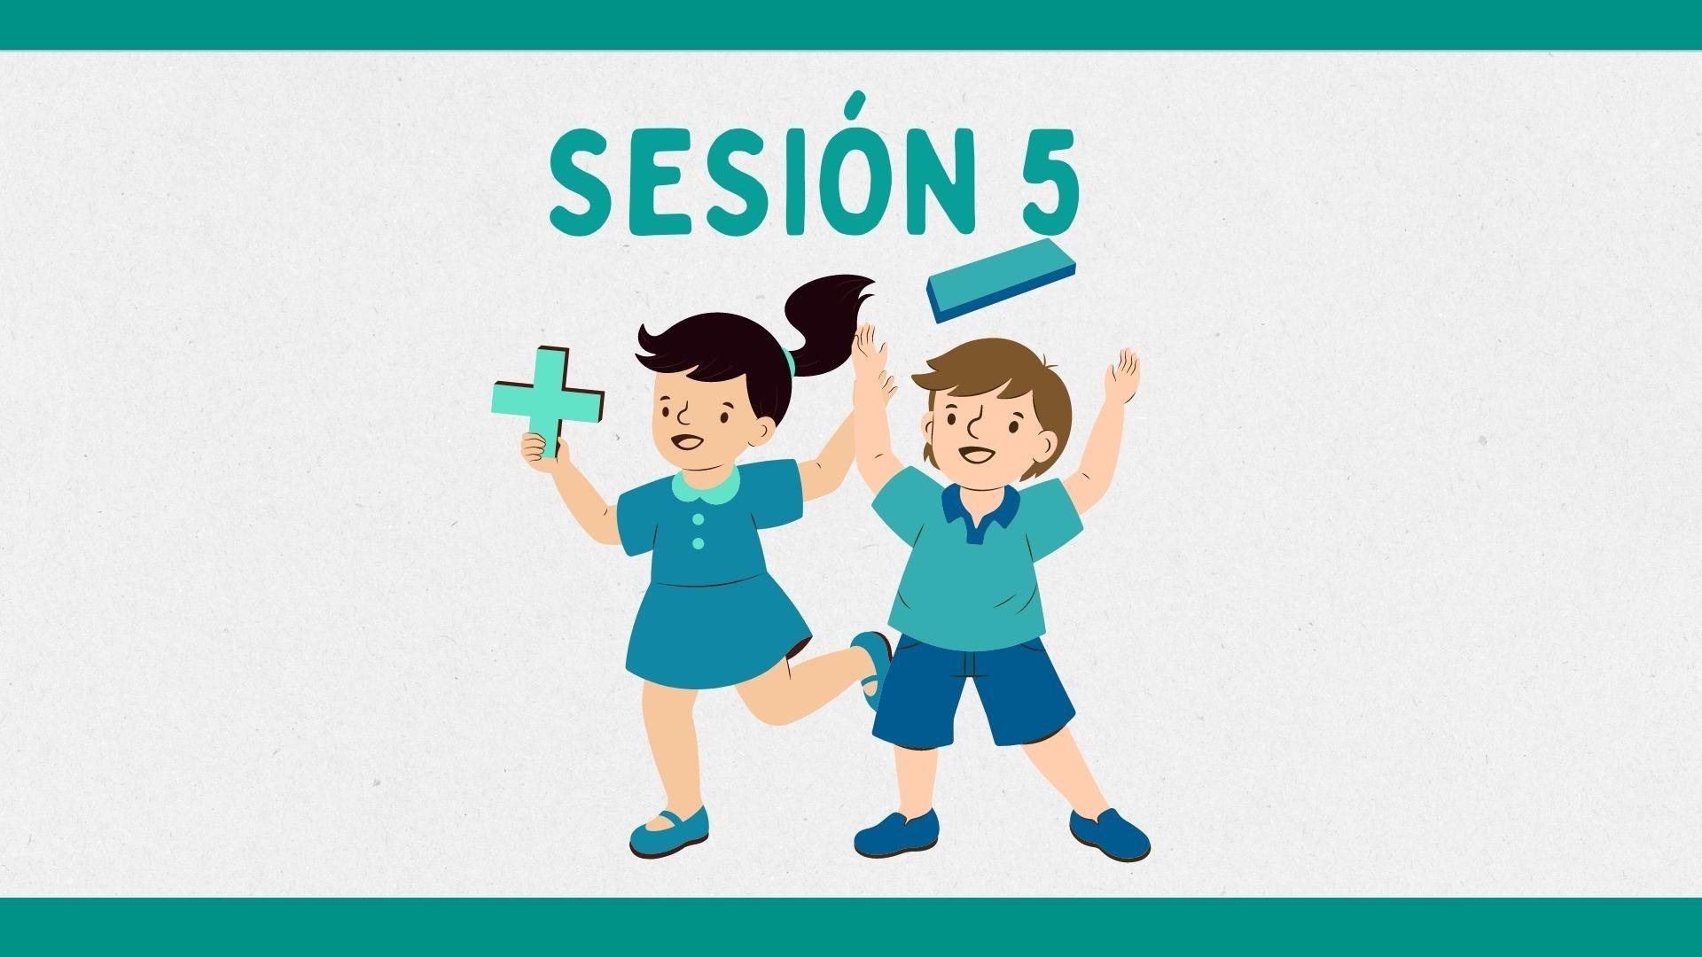

Slide 6

Algunas recomendaciones
Antes de comenzar recuerda revisar el Planificador de Tutorías que se encuentra en las diapositivas previas. Este planificador te permite organizar el contenido de esta ruta para guiar el desarrollo de cada sesión.
Ejercicios: Si quieres obtener más ejercicios para practicar con tu alumno te recomendamos las siguientes páginas web:
Khan Academy : https://es.khanacademy.org/ : Pagina gratuita. Es una página fácil de manejar y de buscar. Contiene numerosos ejercicios, videos y evaluaciones.
Matematicas libre: https://mateslibres.com/ : Pagina gratuita , con ejercicios variados.
Cokitos: https://www.cokitos.com/ : Página con juegos educativos. Orientación a diversos contenidos, pero muy útil en matemáticas. No requiere inscribirse. Abundante publicidad.
Teachy: www.Teachy.app : Pagina de inteligencia artificial, muy buena para crear ejercicios y juegos. Requiere inscribirse. En la opción herramientas de IA encontrarás variado contenido para crear y utilizar en tu sesión.
Importante: Te recomendamos mirar estas páginas antes de la tutoría, para que puedas buscar y familiarizarte con la página web.

Slide 7

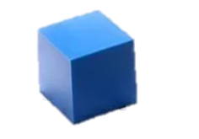
¿Qué sucede cuando al sumar las unidades el resultado es mayor que 10?
62
+
+
+
Cuento las unidades que tengo en total. En el primer n° son 4 y en el segundo son 8 unidades. Sumo: 4+ 8 = 12
¿Que hago si tengo 12 unidades?
Cuando tengo 10 o más unidades, agrupo 10 unidades en 1 decena. Ponemos esa decena en el lado de las decenas.
Traspaso la decena. Quedando entonces 6D y 2 U. Obteniendo así el resultado de la suma.

Slide 8
Agrupar
Lo que vimos en la diapositiva anterior se llama agrupar.
Cuando realizamos una suma tenemos que recordar que las unidades pueden llegar máximo hasta el 9, luego cuando ya son 10 o más hay que agrupar en decenas.
Ejemplo y pasos para resolver una adición agrupando:
5 5
2 8
Pasos para resolverla

Slide 9
Pasos:
D U
5 5
2 8
D U
5 5
2 8
3
D U
5 5
2 8
8 3
1
1
Comienzo sumando las unidades. En este caso 5 + 8 = 13. Puedo agrupar 10 unidades en 1 decena. Entonces me quedan 1 decena y 3 unidades. Las unidades las escribo bajo las unidades y la decena sobre las decenas de la suma.
Luego sumo las decenas, en este caso 5 + 2 = 7 y le tengo que sumar también el 1 que tenía reservado. 2 + 5 +1 = 8
Escribo el 8 bajo las decenas.
1
2

Slide 10
Ejercicios
Abre tu cuaderno y resolvamos los siguientes ejercicios. Recuerda ver si es necesario agrupar.
1
1
1
3 9
4 2
2 9
2 7
1 6
6 6
8 1
5 6
8 2
1
1
1
5 9
2 4
7 7
1 8
3 7
3 6
8 3
9 5
7 3

Slide 11
Ejercicios
Abre tu cuaderno y resolvamos los siguientes ejercicios. Recuerda ver si es necesario agrupar.
1
1
1
5 6
3 6
1 8
2 5
1 9
7 2
9 2
4 3
9 1
1
1
1
2 3
2 9
7 1
1 9
3 7
4 4
5 2
9 0
8 1

Slide 12

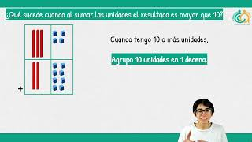
¡Resumen de hoy!

Slide 13


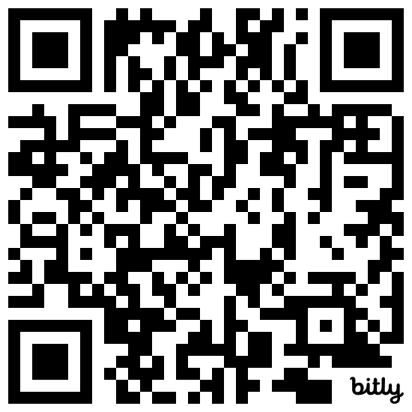
¡Ahora es tu turno!
1) ¿Qué suma representa?
2) ¿Se reagrupó correctamente?
D U
D U
3) ¿Cuál es el resultado de la suma?
RESPONDER ACÁ:
https://forms.gle/W4TxTmH9G27ffUBz6

Slide 14
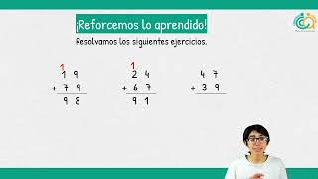
¡Reforcemos lo aprendido!

